Slide 1
HTML, CSS를 이용한 화면구현
IoT(사물인터넷) S/W 응용개발과정
2019년 4월 2일(화)
정현욱

Slide 2
목 차
세 부 사 항
소 스 코 드
결 과

Slide 3
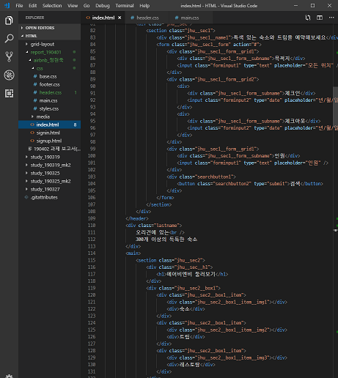
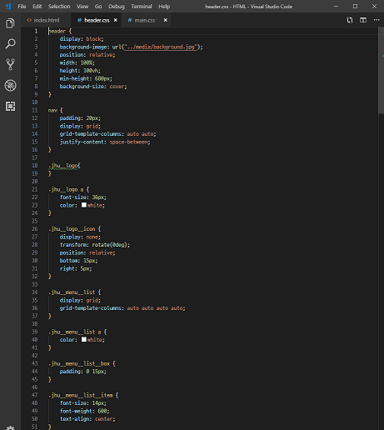
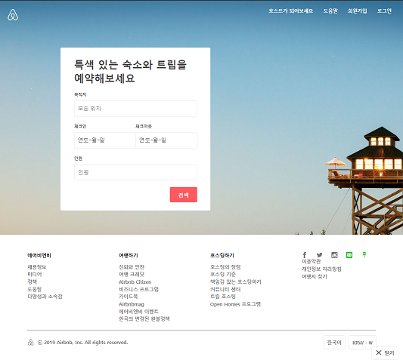
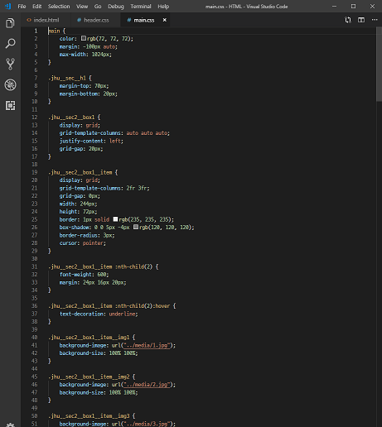
세 부 사 항
Visual Studio Code로 직접 HTML/CSS문서를 작성하여 정상적으로 동작하는 화면을 구현할 수 있다

Slide 4
소 스 코 드
압축파일에 소스코드 첨부

Slide 5
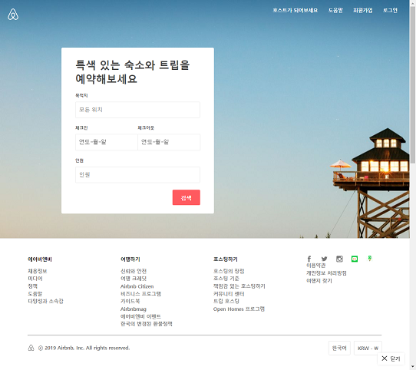

결 과

Slide 6
감 사 합 니 다

